Slide 1

参数估计与假设检验

Slide 2

章节与案例引入
1

Slide 3

章节与案例引入
采集到的数据往往带有随机性或存在采样的偏差；
如何从有限的样本得到未知“尽可能精确”的估计和推断？
参数估计和假设检验——本章需要解决的问题
手机续航时间
某一批手机的续航时间是否达到20小时？
减肥药疗效
受试者在服用减肥药后是否体重发生了显著下降？
红楼梦作者争议
作者用语习惯是否在前后两部分发生了改变？

Slide 4
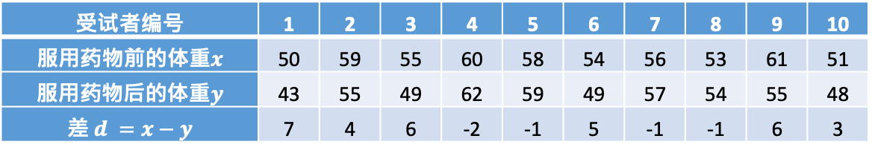
数据介绍
# 显示续航时间样本数据
print(battery)
## [1] 20.2 19.4 18.6 18.2 19.8 21.4 18.2 19.8 17.4 19.4 21.4 19.0 19.0 17.0
## [15] 23.0 22.6 21.4 20.2 22.6 20.2 21.4 20.2 18.2 20.2 19.0 19.8 19.8 20.6
## [29] 20.6 18.6 19.0 21.4 20.6 21.8 19.4 19.8 21.8 19.4 17.4 20.2 19.8 17.8
## [43] 17.4 19.8 20.2 19.0 20.2 18.2 21.0 19.8
50部手机BearPhone的续航时间（小时）
受试者在使用减肥药前后的体重（kg）
受试者编号 | 1 | 2 | 3 | 4 | 5 | 6 | 7 | 8 | 9 | 10
服用药物前的体重$x$ | 50 | 59 | 55 | 60 | 58 | 54 | 56 | 53 | 61 | 51
服用药物后的体重$y$ | 43 | 55 | 49 | 62 | 59 | 49 | 57 | 54 | 55 | 48
差 $d =x−y$ | 7 | 4 | 6 | -2 | -1 | 5 | -1 | -1 | 6 | 3

Slide 5
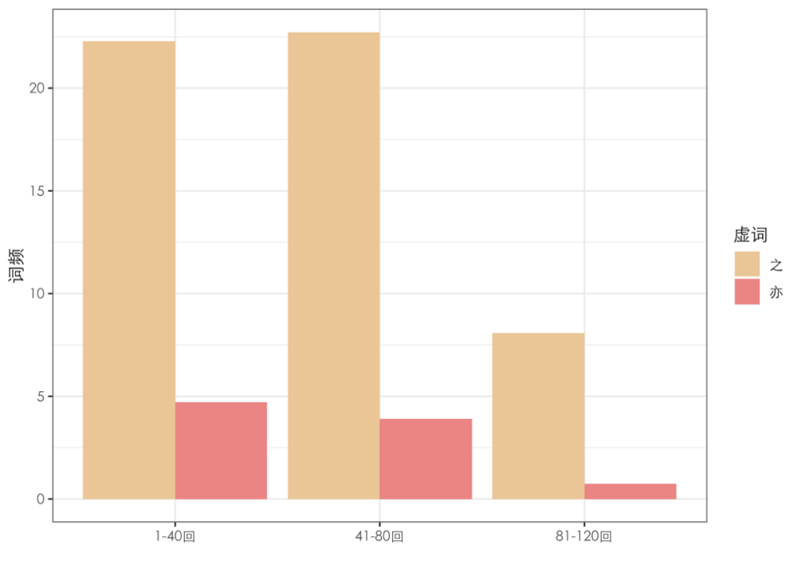
数据介绍
文言虚词“之”和“亦”出现的频率在前80回变化不大，而在后40回使用频率大大降低；
这说明作者的语言风格在后40回更加偏向白话 。
《红楼梦》中虚词“之”、“亦”使用频数柱状图

Slide 6

本章难点
理解并掌握不同的参数估计方法，包括矩估计、最大似然估计和区间估计；熟练掌握常见的参数估计方法在实际案例中的应用，并使用R语言实现。
理解假设检验的基本思想、步骤，理解 p值的概念，熟练掌握假设检验问题的基本类型，并使用R语言实现。
了解单因素方差分析的基本思想。

Slide 7
总体、样本和样本量
2

Slide 8

总体、样本和统计量
总体是指所研究问题的对象的全体
e.g. 所有型号为BearPhone的手机的续航时间
样本是按照一定规律从总体中抽出的一部分个体
e.g. 我们抽出的50部手机的续航时间就是总体的一组样本
50就是样本量（或称作样本容量）
统计量是样本的函数，其取值完全依赖于样本
样本均值： $\overline{x}=19.824$
统计量可以看作是对样本的加工，目的是刻画总体的特征

Slide 9
参数估计
3

Slide 10
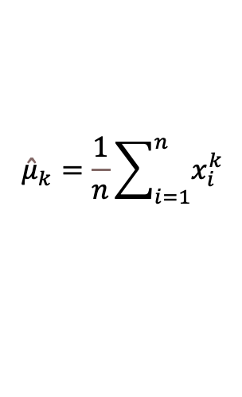
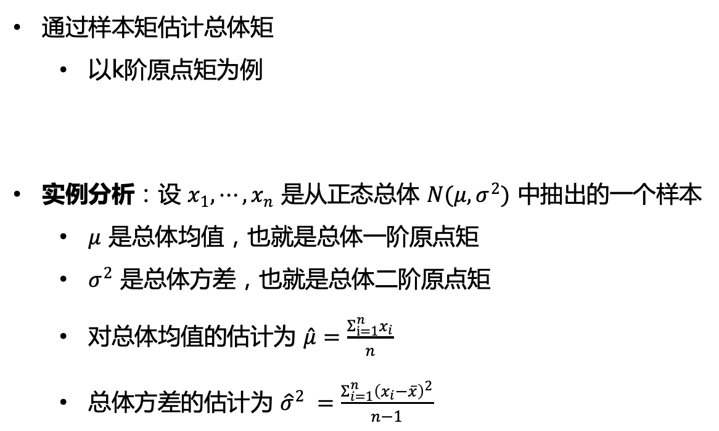
矩估计
通过样本矩估计总体矩
以k阶原点矩为例
实例分析：设 $x_{1},⋯,x_{n}$ 是从正态总体 $N(μ,σ^{2})$ 中抽出的一个样本
$μ$ 是总体均值，也就是总体一阶原点矩
$σ^{2}$ 是总体方差，也就是总体二阶原点矩
对总体均值的估计为 $\hat{μ}=\frac{Σ_{i=1}^{n}x_{i}}{n}$
总体方差的估计为 ${\hat{σ}}^{2} =\frac{Σ_{i=1}^{n}{\left(x_{i}−\overline{x}\right)}^{2}}{n−1}$
$${\hat{μ}}_{k}=\frac{1}{n}\sum_{i=1}^{n}{x_{i}^{k}}$$

Slide 11
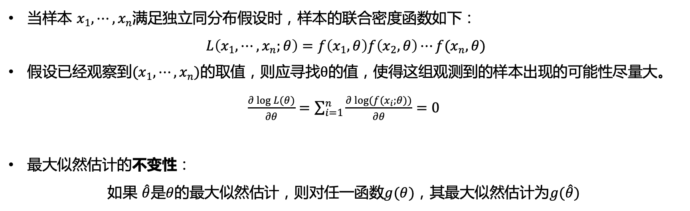
极大似然估计
当样本 $x_{1},⋯,x_{n}$满足独立同分布假设时，样本的联合密度函数如下：
$$L\left(x_{1},⋯,x_{n};θ\right)=f\left(x_{1},θ\right)f\left(x_{2},θ\right)⋯f(x_{n},θ)$$
假设已经观察到$(x_{1},⋯,x_{n})$的取值，则应寻找$θ$的值，使得这组观测到的样本出现的可能性尽量大。
$\frac{∂\log{L(θ)}}{∂θ}=\sum_{i=1}^{n}{\frac{∂\log{(f(x_{i};θ))}}{∂θ}}=0$
最大似然估计的不变性：
如果 $\hat{θ}$是$θ$的最大似然估计，则对任一函数$g(θ)$，其最大似然估计为$g(\hat{θ})$

Slide 12

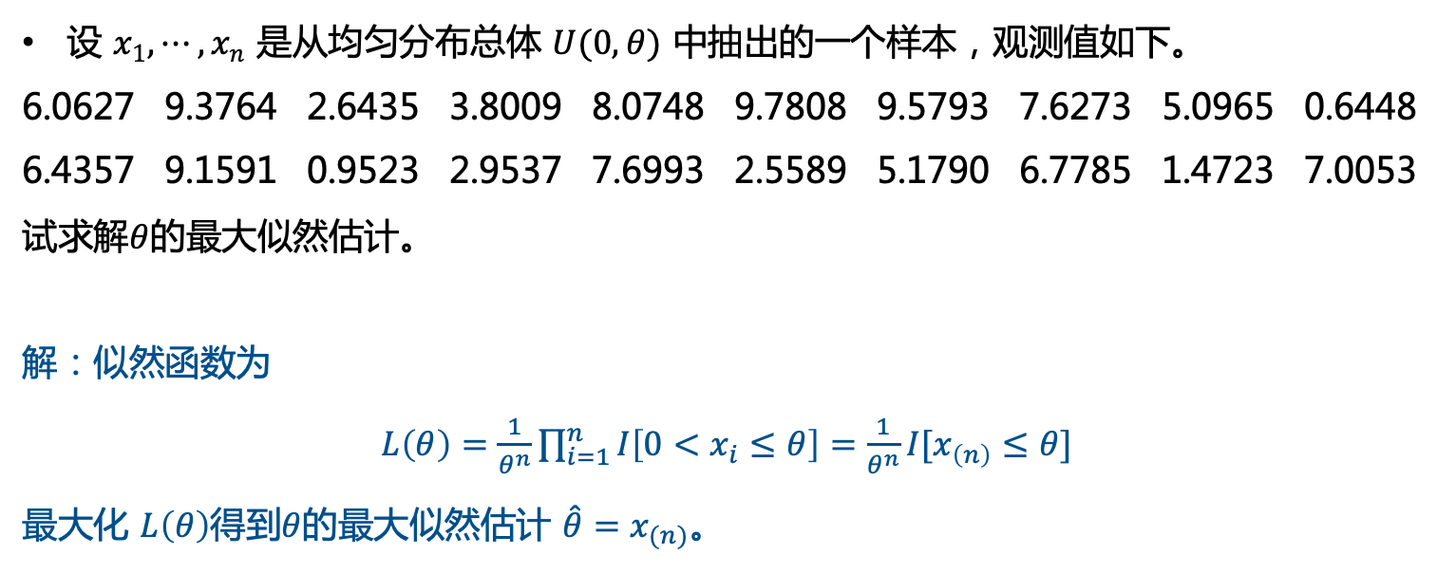
极大似然估计：实例分析
设 $x_{1},⋯,x_{n}$ 是从均匀分布总体 $U(0,θ)$ 中抽出的一个样本，观测值如下。
6.0627 9.3764 2.6435 3.8009 8.0748 9.7808 9.5793 7.6273 5.0965 0.6448
6.4357 9.1591 0.9523 2.9537 7.6993 2.5589 5.1790 6.7785 1.4723 7.0053
试求解$θ$的最大似然估计。
解：似然函数为
$L\left(θ\right)=\frac{1}{θ^{n}}\prod_{i=1}^{n}{I\left[0<x_{i}≤θ\right]}=\frac{1}{θ^{n}}I[x_{\left(n\right)}≤θ]$
最大化 $L\left(θ\right)$得到$θ$的最大似然估计 $\hat{θ}=x_{(n)}$。

Slide 13
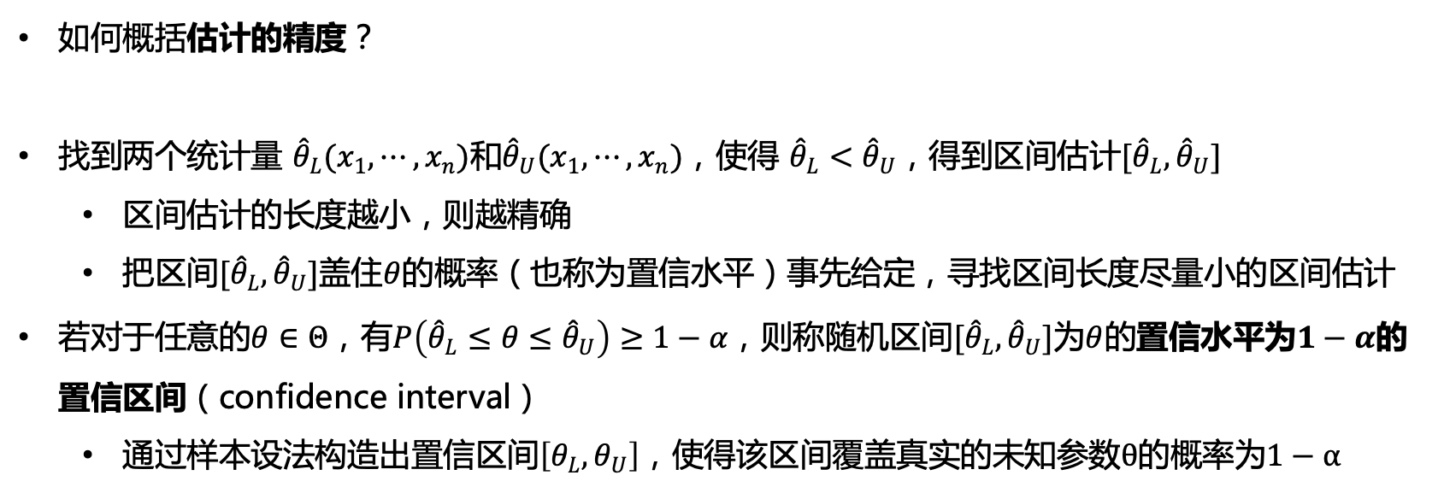
区间估计
如何概括估计的精度？
找到两个统计量 ${\hat{θ}}_{L}(x_{1},⋯,x_{n})$和${\hat{θ}}_{U}(x_{1},⋯,x_{n})$，使得 ${\hat{θ}}_{L}<{\hat{θ}}_{U}$，得到区间估计$[{\hat{θ}}_{L},{\hat{θ}}_{U}]$
区间估计的长度越小，则越精确
把区间$[{\hat{θ}}_{L},{\hat{θ}}_{U}]$盖住$θ$的概率（也称为置信水平）事先给定，寻找区间长度尽量小的区间估计
若对于任意的$θ∈Θ$，有$P\left({\hat{θ}}_{L}≤θ≤{\hat{θ}}_{U}\right)≥1−α$，则称随机区间$[{\hat{θ}}_{L},{\hat{θ}}_{U}]$为$θ$的置信水平为$1−α$的置信区间（confidence interval）
通过样本设法构造出置信区间$\left[θ_{L},θ_{U}\right]$，使得该区间覆盖真实的未知参数$θ$的概率为$1−α$

Slide 14
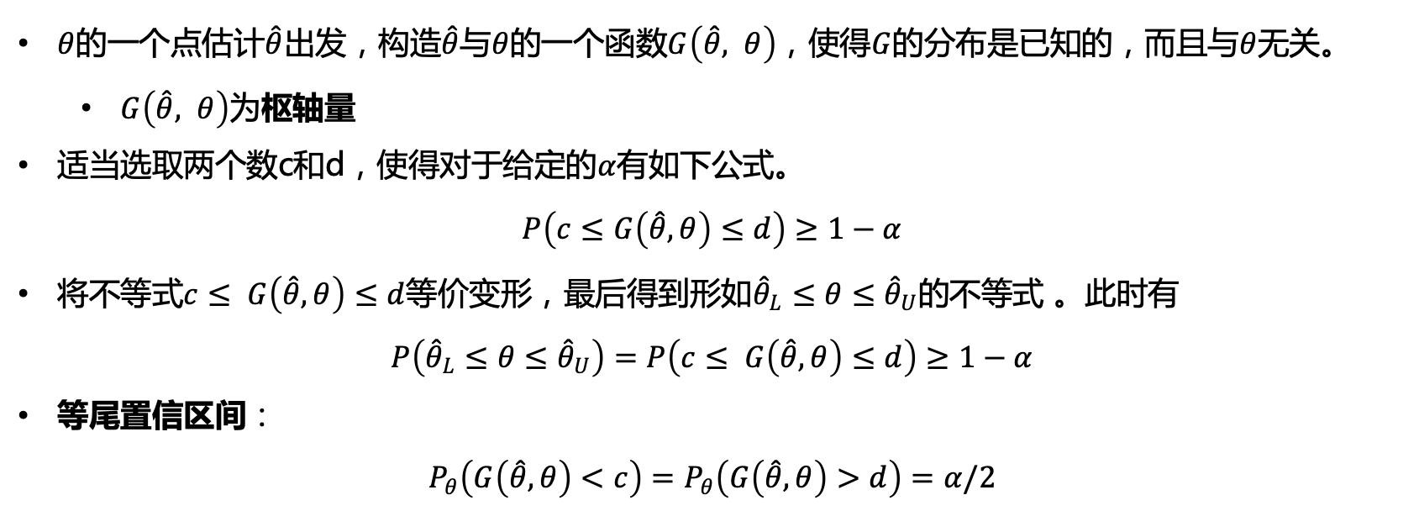
区间估计：枢轴量法
$θ$的一个点估计$\hat{θ}$出发，构造$\hat{θ}$与$θ$的一个函数$G\left(\hat{θ}, θ\right)$，使得$G$的分布是已知的，而且与$θ$无关。
$G\left(\hat{θ}, θ\right)$为枢轴量
适当选取两个数c和d，使得对于给定的$α$有如下公式。
$P\left(c≤G\left(\hat{θ}, θ\right)≤d\right)≥1−α$
将不等式$c≤ G\left(\hat{θ}, θ\right)≤d$等价变形，最后得到形如${\hat{θ}}_{L}≤θ≤{\hat{θ}}_{U}$的不等式 。此时有
$P\left({\hat{θ}}_{L}≤θ≤{\hat{θ}}_{U}\right)=P\left(c≤ G\left(\hat{θ}, θ\right)≤d\right)≥1−α$
等尾置信区间：
$P_{θ}\left(G\left(\hat{θ}, θ\right)<c\right)=P_{θ}\left(G\left(\hat{θ}, θ\right)>d\right)=α/2$

Slide 15
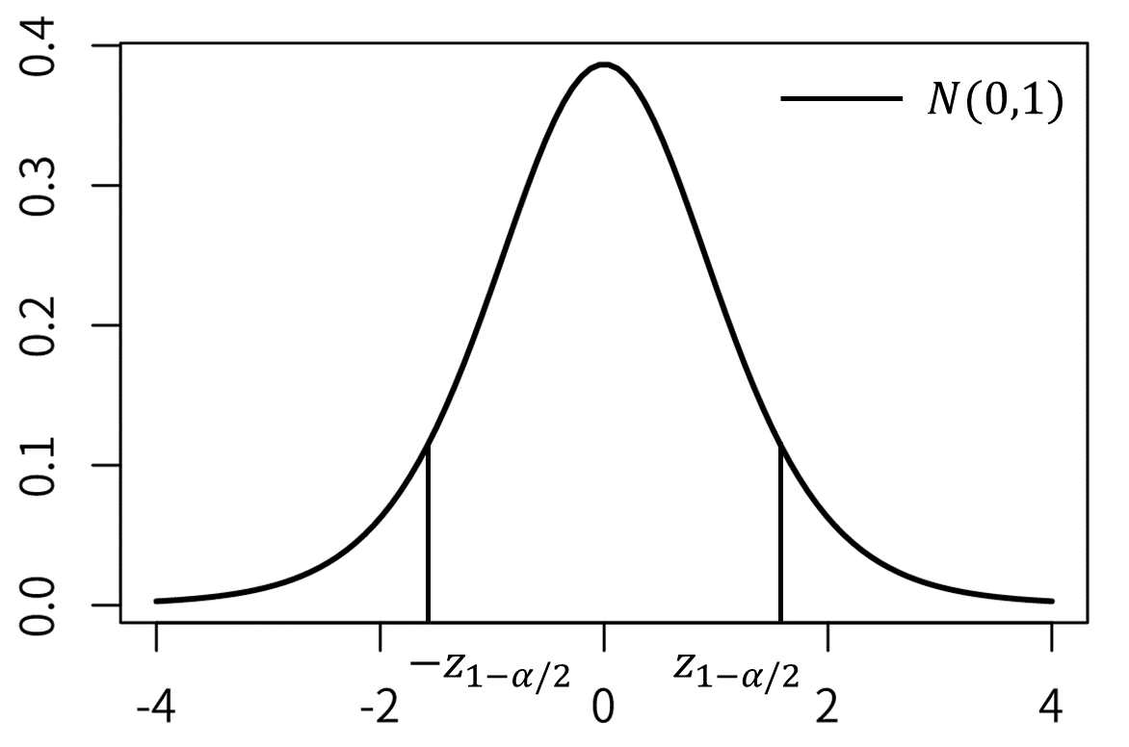
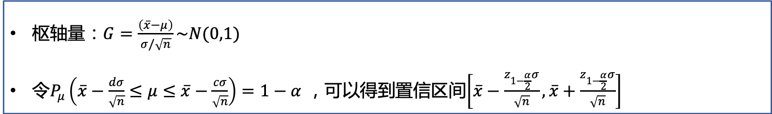
正态总体均值的置信区间
单个正态总体均值的置信区间
枢轴量：$G=\frac{\left(\overline{x}−μ\right)}{σ/\sqrt{n}}\sim N(0,1)$
令$P_{μ}\left(\overline{x}−\frac{dσ}{\sqrt{n}}≤μ≤\overline{x}−\frac{cσ}{\sqrt{n}}\right)=1−α$ ，可以得到置信区间$\left[\overline{x}−\frac{z_{1−\frac{α}{2}}σ}{\sqrt{n}}, \overline{x}+\frac{z_{1−\frac{α}{2}}σ}{\sqrt{n}}\right]$

Slide 16
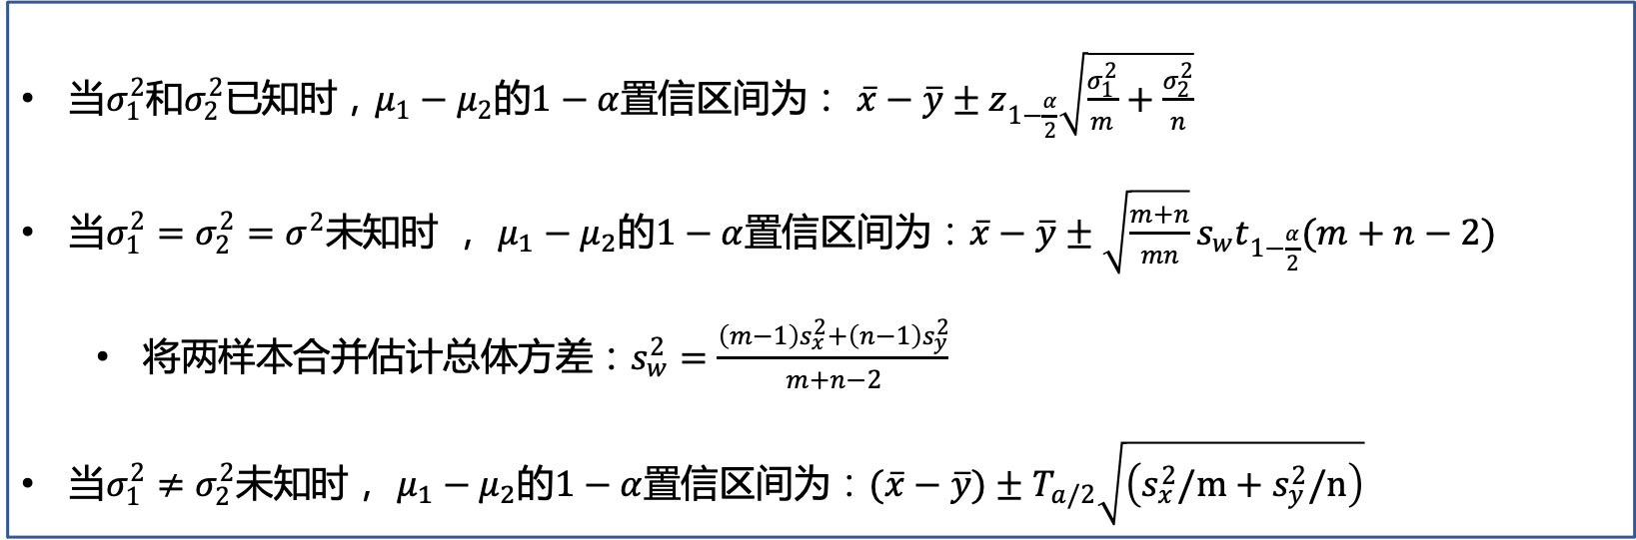
正态总体均值的置信区间
两个正态总体均值差的置信区间
当$σ_{1}^{2}$和$σ_{2}^{2}$已知时，$μ_{1}−μ_{2}$的$1−α$置信区间为： $\overline{x}−\overline{y}±z_{1−\frac{α}{2}}\sqrt{\frac{σ_{1}^{2}}{m}+\frac{σ_{2}^{2}}{n}}$
当$σ_{1}^{2}=σ_{2}^{2}=σ^{2}$未知时 ， $μ_{1}−μ_{2}$的$1−α$置信区间为$：\overline{x}−\overline{y}±\sqrt{\frac{m+n}{mn}}s_{w}t_{1−\frac{α}{2}}(m+n−2)$
将两样本合并估计总体方差：$s_{w}^{2}=\frac{\left(m−1\right)s_{x}^{2}+\left(n−1\right)s_{y}^{2}}{m+n−2}$
当$σ_{1}^{2}≠σ_{2}^{2}$未知时， $μ_{1}−μ_{2}$的$1−α$置信区间为$：(\overline{x}−\overline{y})±T_{a/2}\sqrt{\left(s_{x}^{2}/m+s_{y}^{2}/n\right)}$

Slide 17
假设检验
与参数估计不同，假设检验则是在做判断题。
手机的续航时间是否达到了标准？
法官判决嫌疑人是否有罪？
签证官判断你是否有移民倾向？
……
假设检验的基本步骤
提出假设
选择检验统计量
确定拒绝域的形式
给出显著性水平

Slide 18
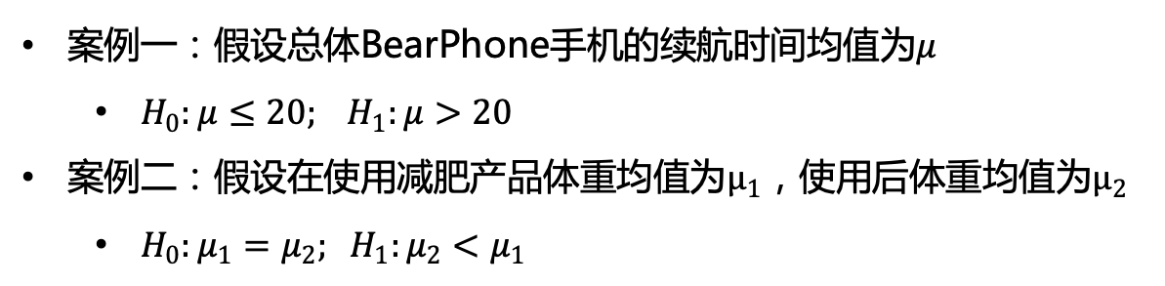

假设检验
案例一
原假设$H_{0}$：“市面上的手机续航时间未超过为20小时”
备择假设$H_{1}$：“市面上的BearPhone手机续航时间超过20小时”
案例二
原假设$H_{0}$：“受试者在使用制药公司的减肥药前后体重没有差异”
备择假设$H_{1}$：“受试者在使用减肥药后体重有明显下降”
提出假设
案例一：假设总体BearPhone手机的续航时间均值为$μ$
$H_{0}:μ≤20; H_{1}:μ>20$
案例二：假设在使用减肥产品体重均值为$μ_{1}$，使用后体重均值为$μ_{2}$
$H_{0}:μ_{1}=μ_{2}; H_{1}:μ_{2}<μ_{1}$
选择检验统计量

Slide 19
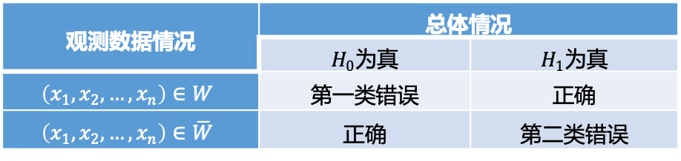
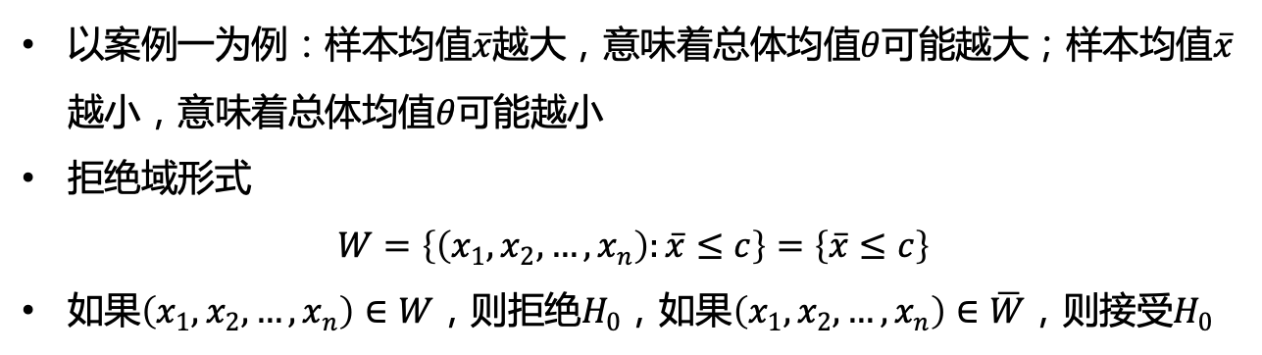

假设检验
以案例一为例：样本均值$\overline{x}$越大，意味着总体均值$θ$可能越大；样本均值$\overline{x}$越小，意味着总体均值$θ$可能越小
拒绝域形式
$$W=\left\{\left(x_{1},x_{2},…, x_{n}\right):\overline{x}≤c\right\}=\left\{\overline{x}≤c\right\}$$
如果$\left(x_{1},x_{2},…, x_{n}\right)∈W$，则拒绝$H_{0}$，如果$\left(x_{1},x_{2},…, x_{n}\right)∈\overline{W}$，则接受$H_{0}$
确定拒绝域的形式
观测数据情况 | 总体情况
 | $H_{0}$为真 | $H_{1}$为真
$$\left(x_{1},x_{2},…, x_{n}\right)∈W$$ | 第一类错误 | 正确
$$\left(x_{1},x_{2},…, x_{n}\right)∈\overline{W}$$ | 正确 | 第二类错误
给出显著性水平
犯第一类错误概率：$α=P_{θ}\left\{X∈W\right\}, θ∈Θ$，也记为$P\{X∈W|H_{0}\}$
若一个检验犯第一类错误的概率不超过$α$，则称该检验是水平为$α$的检验
犯第二类错误概率：$β=P_{θ}\left\{X∈\overline{W}\right\}, θ∈Θ_{1}$，也记为$P\{X∈\overline{W}|H_{1}\}$

Slide 20
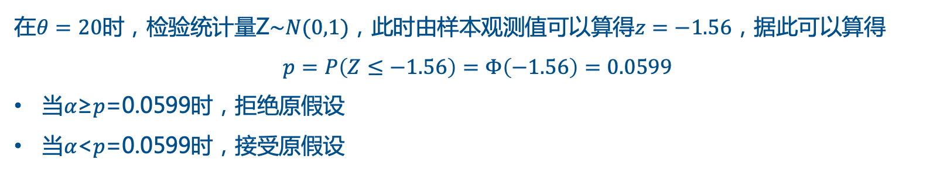

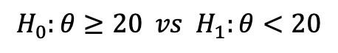
假设检验的P值
p值定义：在一个假设检验问题中，利用样本观测值能够做出拒绝原假设的最小显著性水平称为检验的p值。
将检验的p值与事先给定的显著性水平𝛼进行比较可以得出假设检验的结论
（1）如果𝑝≤𝛼，则在显著性水平𝛼下拒绝$H_{0}$ ；
（2）如果𝑝>𝛼，则在显著性水平𝛼下接受$H_{0}$ ；
假设手机BearPhone的续航时间服从正态分布$N(θ, {0.8}^{2})$，其中$θ$的设计值不低于20小时。根据案例引入中给出的50次抽样检测数据，判断该手机的续航时间是否满足出厂设计的要求？
$$H_{0}:θ≥20 vs H_{1}:θ<20$$
在$θ=20$时，检验统计量Z$\sim N(0,1)$，此时由样本观测值可以算得$z=−1.56$，据此可以算得
$p=P\left(Z≤−1.56\right)=Φ\left(−1.56\right)=0.0599$
当𝛼≥𝑝=0.0599时，拒绝原假设
当𝛼<𝑝=0.0599时，接受原假设

Slide 21


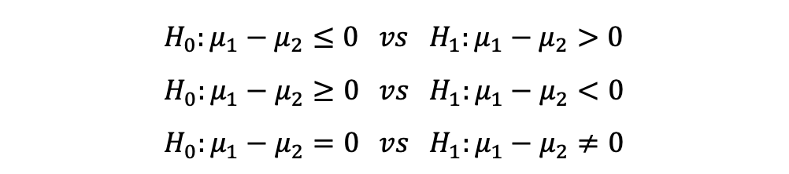
假设检验的基本类型
设$x_{1},…, x_{n}$是来自$N(μ, σ^{2})$的样本
$H_{0}:μ≤μ_{0} vs H_{1}:μ>μ_{0}$
$$H_{0}:μ≥μ_{0} vs H_{1}:μ<μ_{0}$$
$$H_{0}:μ=μ_{0} vs H_{1}:μ≠μ_{0}$$
单样本检验
$$H_{0}:μ_{1}−μ_{2}≤0 vs H_{1}:μ_{1}−μ_{2}>0$$
$$H_{0}:μ_{1}−μ_{2}≥0 vs H_{1}:μ_{1}−μ_{2}<0$$
$$H_{0}:μ_{1}−μ_{2}=0 vs H_{1}:μ_{1}−μ_{2}≠0$$
双样本检验
单边检验
单边检验为具有方向性的检验，即判断总体参数是否大于或小于某个已知的值
双边检验
双边检验不具有方向性，结论只能得出总体参数是否等于某个值

Slide 22
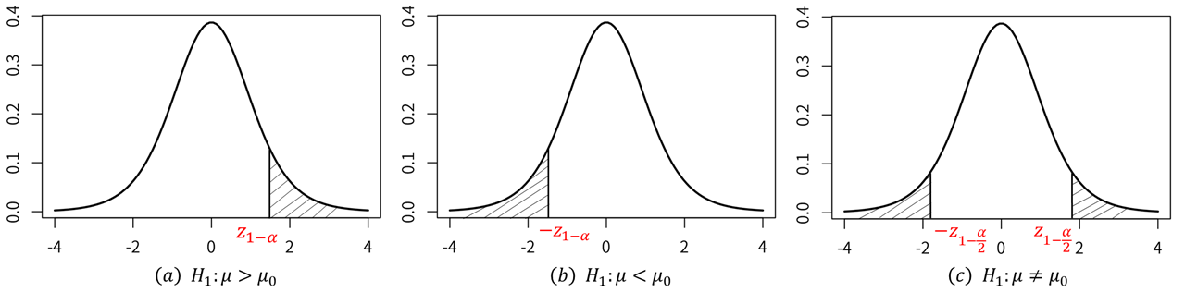

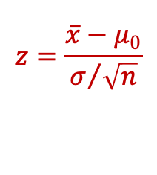
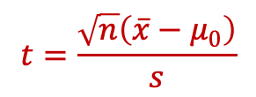



正态总体的假设检验
$H_{0}:μ≤μ_{0} vs H_{1}:μ>μ_{0}$
$$H_{0}:μ≥μ_{0} vs H_{1}:μ<μ_{0}$$
$$H_{0}:μ=μ_{0} vs H_{1}:μ≠μ_{0}$$
单个正态总体均值的检验
情况1：$σ$已知时的$z$检验
$$z=\frac{\overline{x}−μ_{0}}{σ/{\sqrt{n}}}$$
三种检验问题的拒绝域
情况2：$σ$未知时的$t$检验
z统计量则会因为含有未知参数$σ$而无法计算
$$t=\frac{\sqrt{n}\left(\overline{x}−μ_{0}\right)}{s}$$

Slide 23
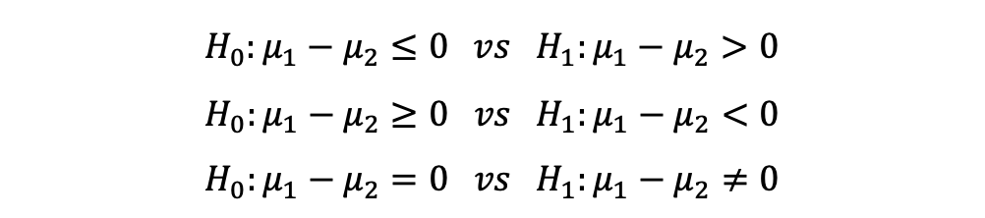
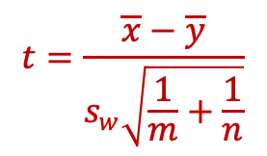
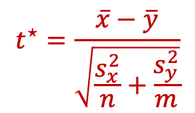
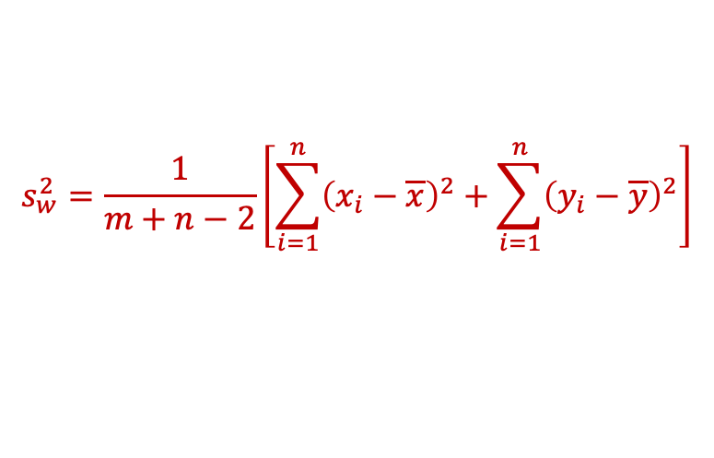
正态总体的假设检验
$$H_{0}:μ_{1}−μ_{2}≤0 vs H_{1}:μ_{1}−μ_{2}>0$$
$$H_{0}:μ_{1}−μ_{2}≥0 vs H_{1}:μ_{1}−μ_{2}<0$$
$$H_{0}:μ_{1}−μ_{2}=0 vs H_{1}:μ_{1}−μ_{2}≠0$$
两个正态总体均值差的检验
$$t=\frac{\overline{x}−\overline{y}}{s_{w}\sqrt{\frac{1}{m}+\frac{1}{n}}}$$
情况1：两样本方差相同但未知
$$s_{w}^{2}=\frac{1}{m+n−2}\left[\sum_{i=1}^{n}{{\left(x_{i}−\overline{x}\right)}^{2}}+\sum_{i=1}^{n}{{\left(y_{i}−\overline{y}\right)}^{2}}\right]$$
$$t^{⋆}=\frac{\overline{x}−\overline{y}}{\sqrt{\frac{s_{x}^{2}}{n}+\frac{s_{y}^{2}}{m}}}$$
情况2：两样本方差不相同

Slide 24

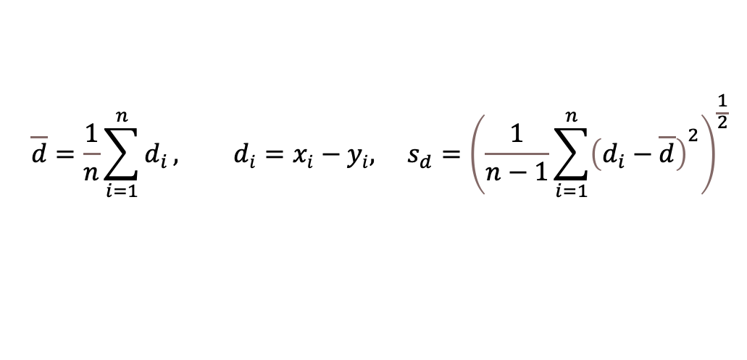

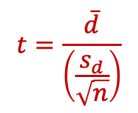
正态总体的假设检验
在减肥药案例数据中，假定受试者的体重数据服从正态分布，试问：试验前后的受试者体重在显著性水平$α=0.05$上有无差异？
成对数据检验
原先要比较$μ_{1}$和$μ_{2}$的大小，如今则转化为考察$μ=μ_{1}−μ_{2}$是否为零，即考察如下的检验问题。
$$H_{0}:μ=0 vs H_{1}:μ≠0$$
双样本的检验问题
单样本$t$检验问题
$$t=\frac{\overline{d}}{\left(\frac{s_{d}}{\sqrt{n}}\right)}$$
$$\overline{d}=\frac{1}{n}\sum_{i=1}^{n}{d_{i}}, d_{i}=x_{i}−y_{i}, s_{d}={\left(\frac{1}{n−1}\sum_{i=1}^{n}{{\left(d_{i}−\overline{d}\right)}^{2}}\right)}^{\frac{1}{2}}$$

Slide 25
单因素方差分析
4

Slide 26
方差分析
两个或两个以上组别样本均值差别的显著性检验
不同城区的房价是否存在差异？
不同岗位的薪资是否会有区别？
不同年份的电影评分是否不同？
当方差分析只涉及一个分类变量时，就称为单因素方差分析
因素（factor）指的是多水平（level）变量
水平则指的是一个因素中的不同组别
方差分析本质上是通过检验各组别的均值是否存在显著差异，来判断分类变量对因变量的影响程度。

Slide 27
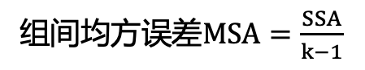
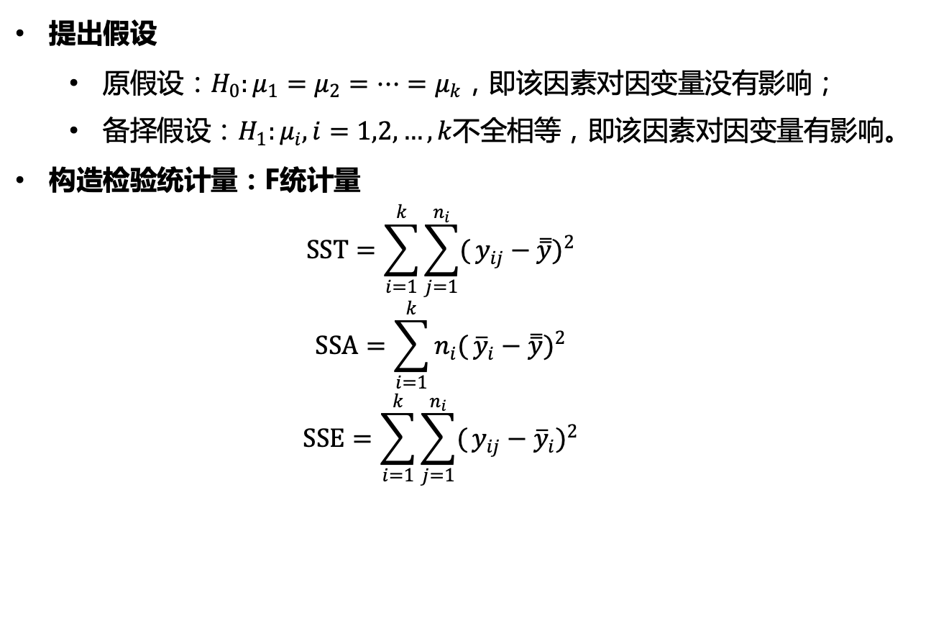
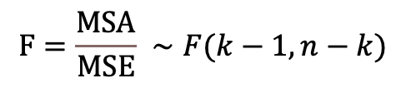
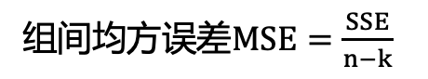
方差分析
提出假设
原假设：$H_{0}:μ_{1}=μ_{2}=…=μ_{k}$，即该因素对因变量没有影响；
备择假设：$H_{1}:μ_{i},i=1,2,…,k$不全相等，即该因素对因变量有影响。
构造检验统计量：F统计量
$$SST={\sum_{i=1}^{k}{\sum_{j=1}^{n_{i}}{(}}y_{ij}−\overset{̿}{y})}^{2}$$
$$SSA={\sum_{i=1}^{k}{n_{i}(}{\overline{y}}_{i}−\overset{̿}{y})}^{2}$$
$$SSE={\sum_{i=1}^{k}{\sum_{j=1}^{n_{i}}{(}}y_{ij}−{\overline{y}}_{i})}^{2}$$
总平方和
组间平方和
组内平方和
组间均方误差$MSA=\frac{SSA}{k−1}$
$$F=\frac{MSA}{MSE} ∼F(k−1,n−k)$$
组间均方误差$MSE=\frac{SSE}{n−k}$

Slide 28
本章习题
5

Slide 29
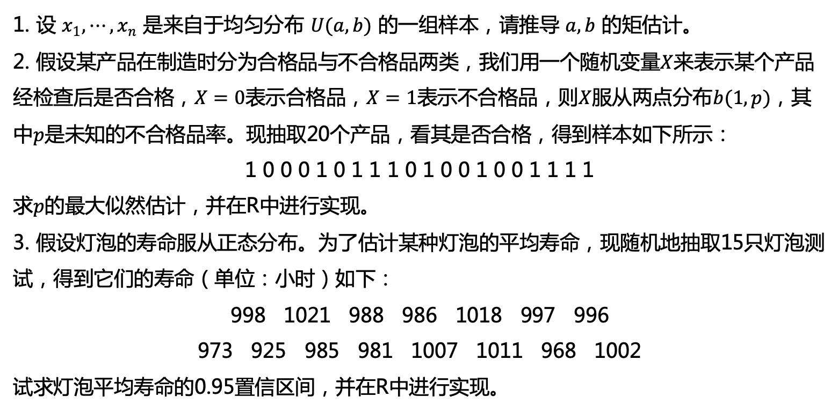
本章习题
1. 设 $x_{1},⋯,x_{n}$ 是来自于均匀分布 $U(a,b)$ 的一组样本，请推导 $a,b$ 的矩估计。
2. 假设某产品在制造时分为合格品与不合格品两类，我们用一个随机变量$X$来表示某个产品经检查后是否合格，$X=0$表示合格品，$X=1$表示不合格品，则$X$服从两点分布$b(1,p)$，其中$p$是未知的不合格品率。现抽取20个产品，看其是否合格，得到样本如下所示：
1 0 0 0 1 0 1 1 1 0 1 0 0 1 0 0 1 1 1 1
求$p$的最大似然估计，并在R中进行实现。
3. 假设灯泡的寿命服从正态分布。为了估计某种灯泡的平均寿命，现随机地抽取15只灯泡测试，得到它们的寿命（单位：小时）如下：
998 1021 988 986 1018 997 996
973 925 985 981 1007 1011 968 1002
试求灯泡平均寿命的0.95置信区间，并在R中进行实现。

Slide 30
THANKS

